Slide 1

Processando imagens em
Microcontroladores
Rodolfo Raizer

Slide 2
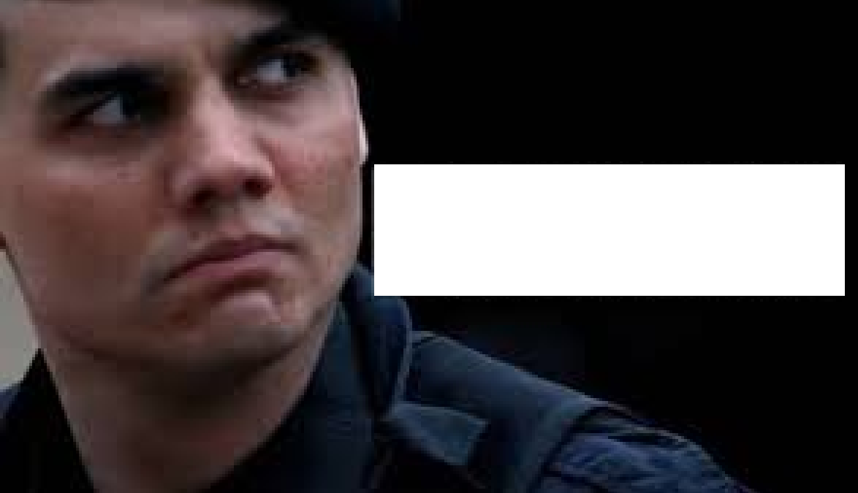
Uma imagem do grego EIDOS
em grego EIDOS

Slide 3

Foca no sensor

Slide 4
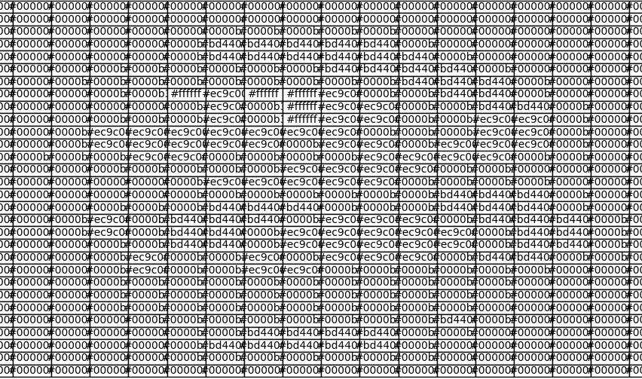

Slide 5


Slide 6
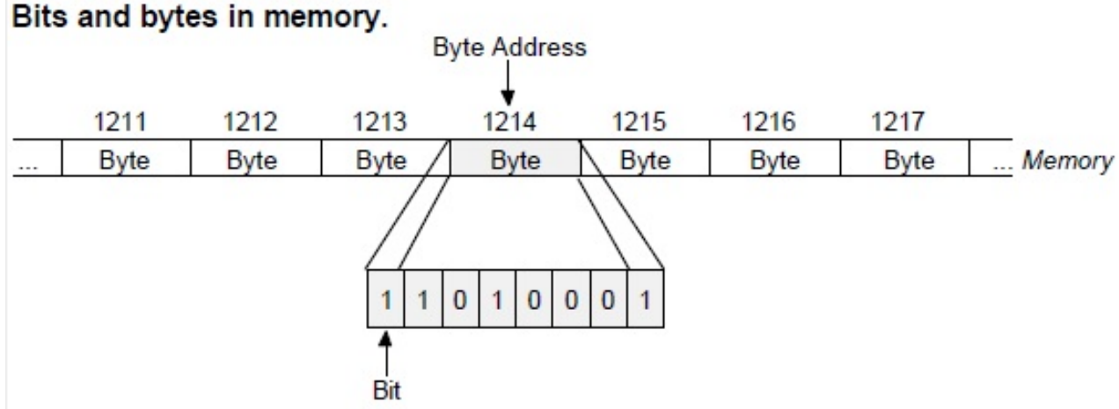
Bits e Bytes

Slide 7
Conectar a camera!

Slide 8
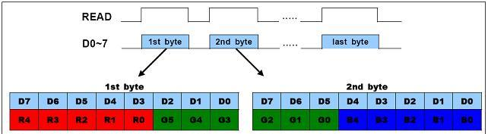
8 bits em paralelo

Slide 10
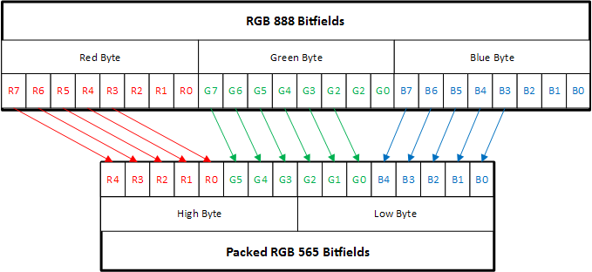
Diferentes tipos de pixels

Slide 11

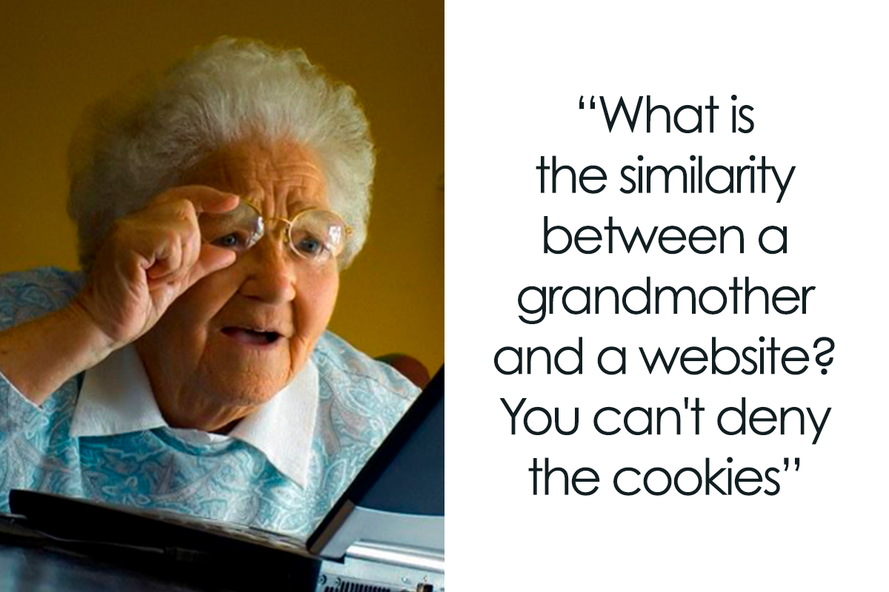

Slide 12
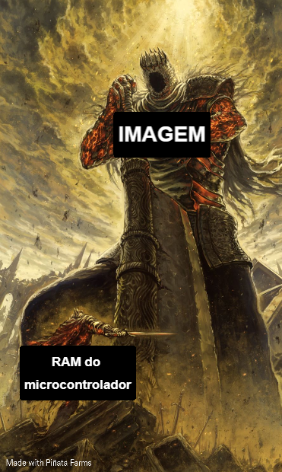
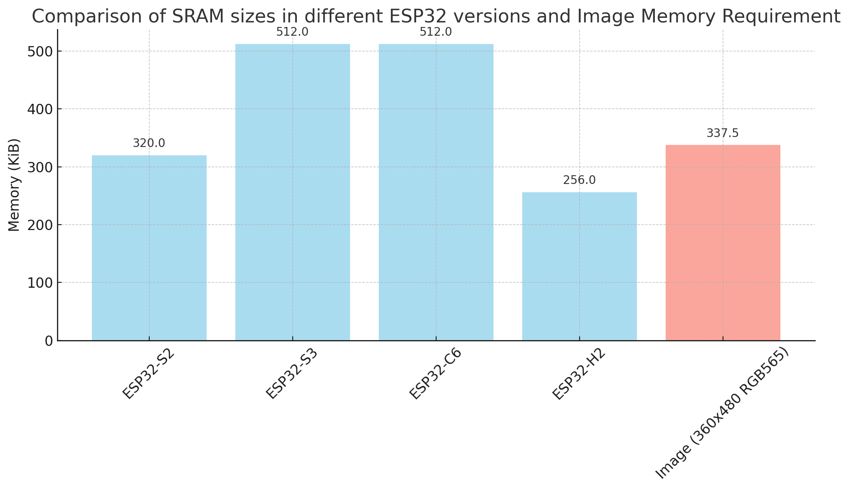
GIGANTES!

Slide 13
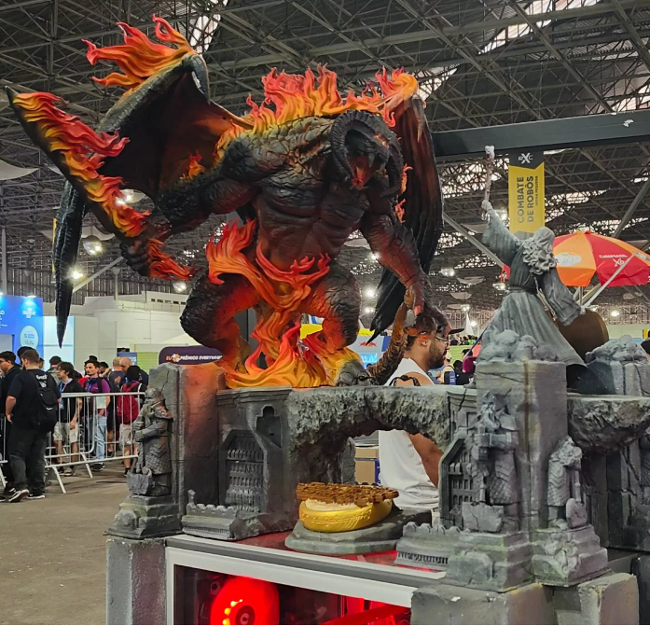
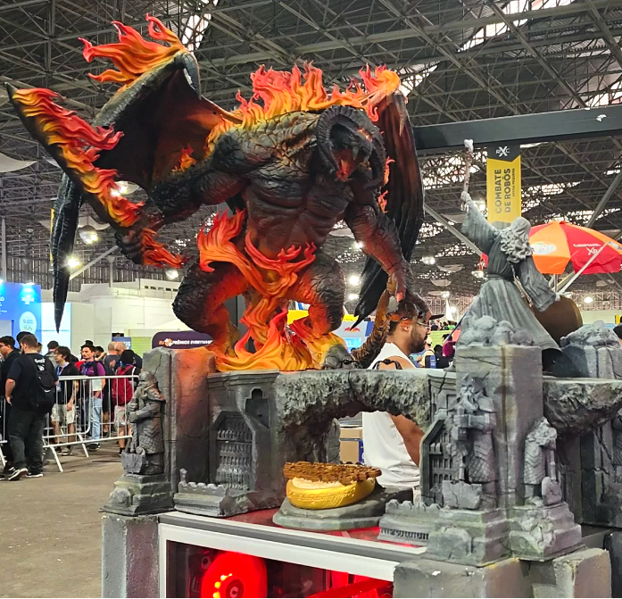

Slide 14
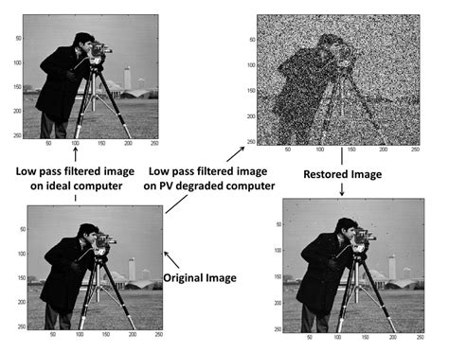

Slide 15
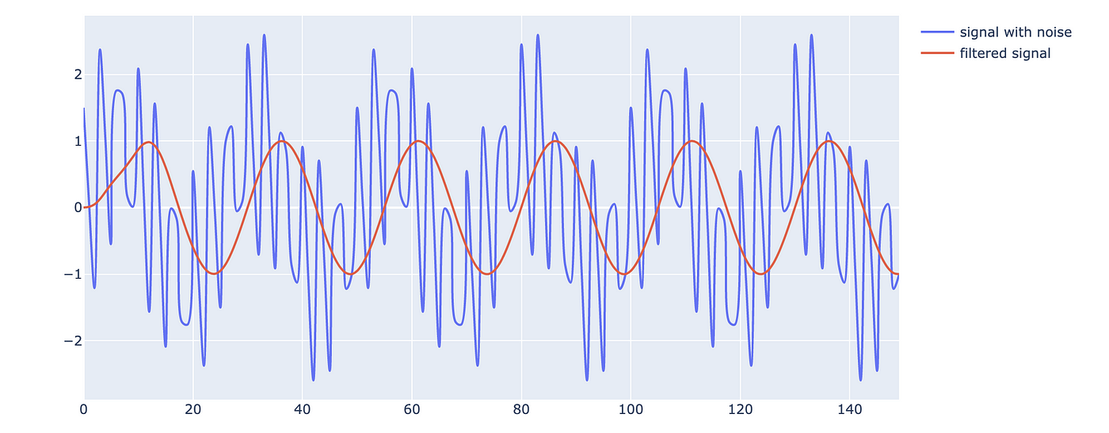
SIMPLIFICANDO

Slide 16
SIMPLIFICANDO

Slide 17
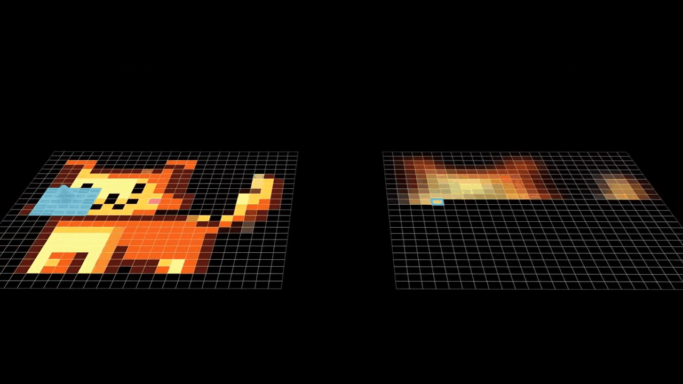
Aumentando a dificuldade

Slide 18

Paralelismo

Slide 19
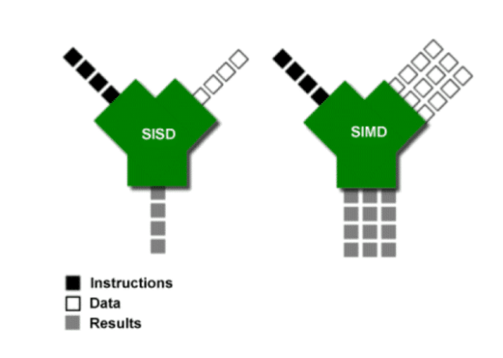
Paralelismo

Slide 20

Unrolling the loop
DIGA NÃO AOS LOOPS!

Slide 21
VALEU!!!
Tem alguma pergunta ? rodolforaizer1998@gmail.com
+55 47997795720

